Slide 1
Nye Fagerheim skole
Tre alternative løsninger

Slide 2
Agenda
Prosjektets historikk
Status i dag
Alternativ 1: Vedtatt ramme
Alternativ 2: Forprosjekt fra samspill
Alternativ 3: Opprinnelig skisseprosjekt
Spørsmål

Slide 3
Prosjektets historikk – politiske vedtak
2016, desember | Vedtak om rehabilitering i økonomi- og handlingsplan
2019, april | Prosjektforslag om rehab lagt frem for kommunestyret. Vedtak om å utrede flere alternativer
2019, juni | Vedtak om ny skole. Forslag om alternativ plassering fremmes politisk.
2019, september | Vedtak om ny plassering. Regulering igangsettes.
2019, desember | Kostnadsramme vedtas i økonomi- og handlingsplan
2020, februar | Klimamål vedtas
2020, desember | Reguleringsplan vedtas

Slide 4
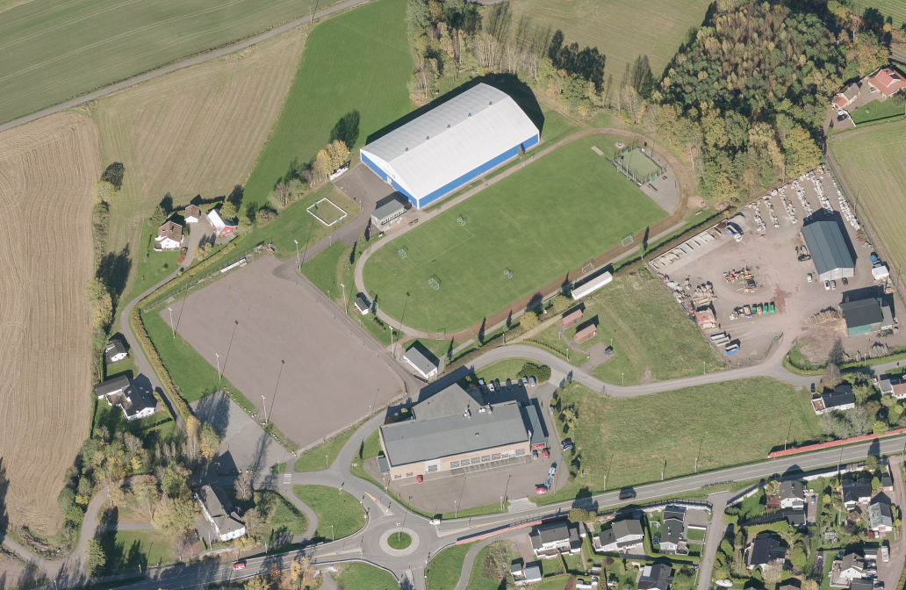
Byggetomten

Slide 5
Status i dag
Skisseprosjekt utført og lyst ut på anbud.
Alle anbud var høyere enn vedtatt kostnadsramme. Konkurransen ble ikke
avlyst da det var forutsatt at prisen ble tilstrekkelig ila. samspillsfasen.
Avtale inngått med Veidekke Entreprenør AS.
2/3 av samspillsfasen er gjennomført. Midtveiskalkyle viser at prosjektet
ikke kan oppfylle reelle behov innen innenfor vedtatt ramme, pga. økte kostnader til infrastruktur, grunnforhold mm.
Prosjektet skal nå behandles politisk for å avklare hvilken løsning som skal
gjennomføres. Det legges frem 3 alternativer. SU er innkalt for å vurdere alternativene.

Slide 6
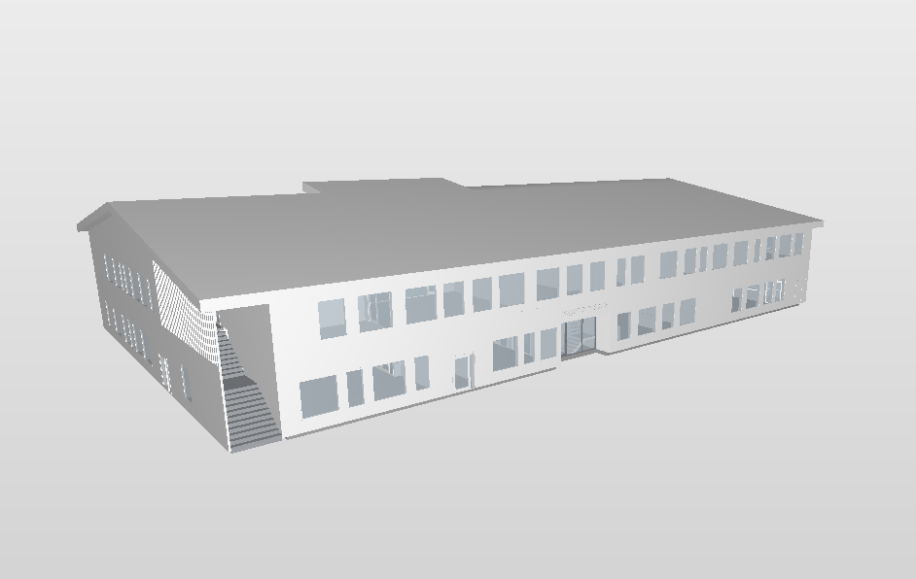


Alternativ 1: Vedtatt ramme
Kompakt bygg i to etasjer med
skolens hjerte i midten. Redusert areal.
Kostnadsramme: ca. 115 mill.
Estimert ferdigstillelse: skolestart 2023
Areal: ca. 2240 m2
Skolefunksjoner:
Klasserom
Grupperom
Mat og helse
Bibliotek
Musikkrom
Tekstilrom
Naturfagrom
Sløydrom

Slide 7
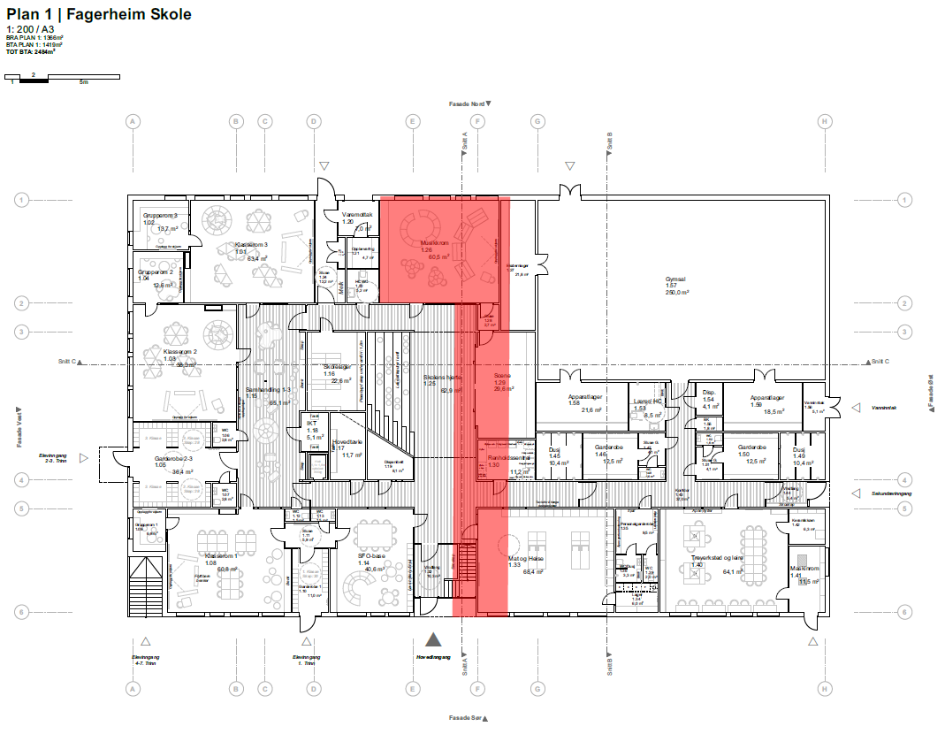
Alternativ 1: Vedtatt ramme

Slide 8
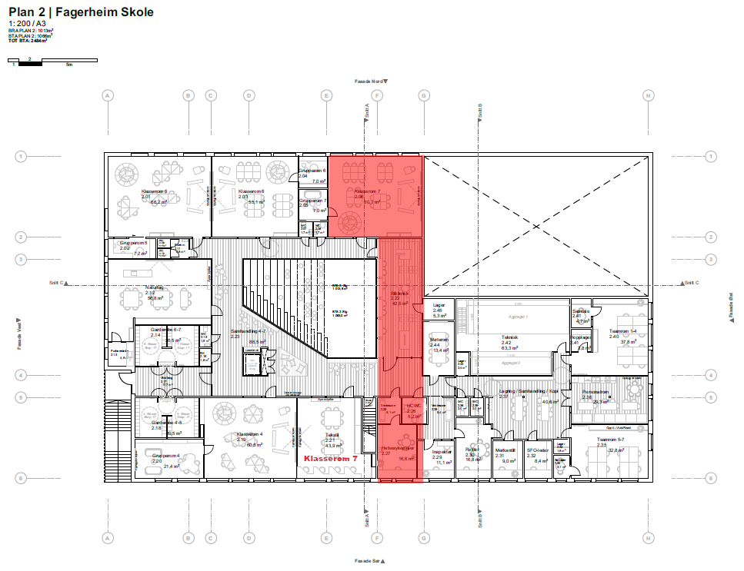
Alternativ 1: Vedtatt ramme

Slide 9
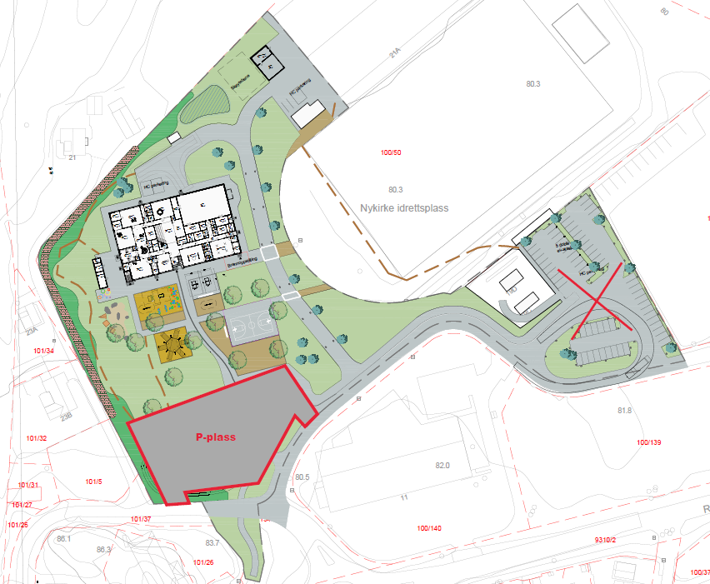
Alternativ 1: Vedtatt ramme
Trafikksystemet blir annerledes enn det som er vedtatt i reguleringsplanen. Parkering og kiss and ride må kombineres og legges ved skolegården. Skolens behov for P-plassen opprettholdes, men idrettens behov dekke sikke.

Slide 10
Alternativ 2: Forprosjekt fra samspill
Kompakt bygg i to etasjer med
skolens hjerte i midten.
Kostnadsramme: ca. 122-125 mill.
Estimert ferdigstillelse: skolestart/høstferie 2022
Areal: ca. 2484 m2
Skolefunksjoner:
Klasserom
Grupperom
Mat og helse
Bibliotek
Musikkrom
Tekstilrom
Naturfagrom
Sløydrom

Slide 11
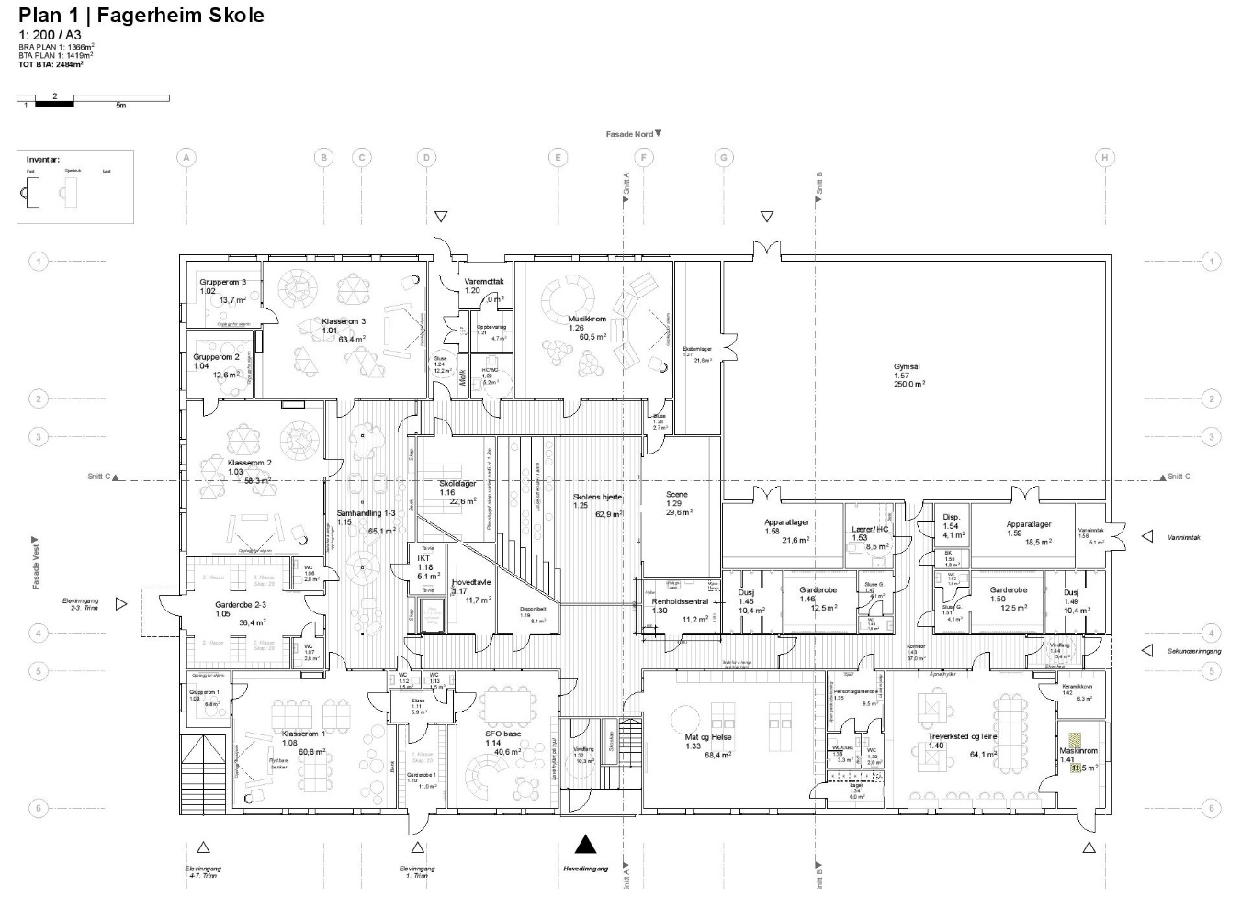
Alternativ 2: Forprosjekt fra samspill

Slide 12
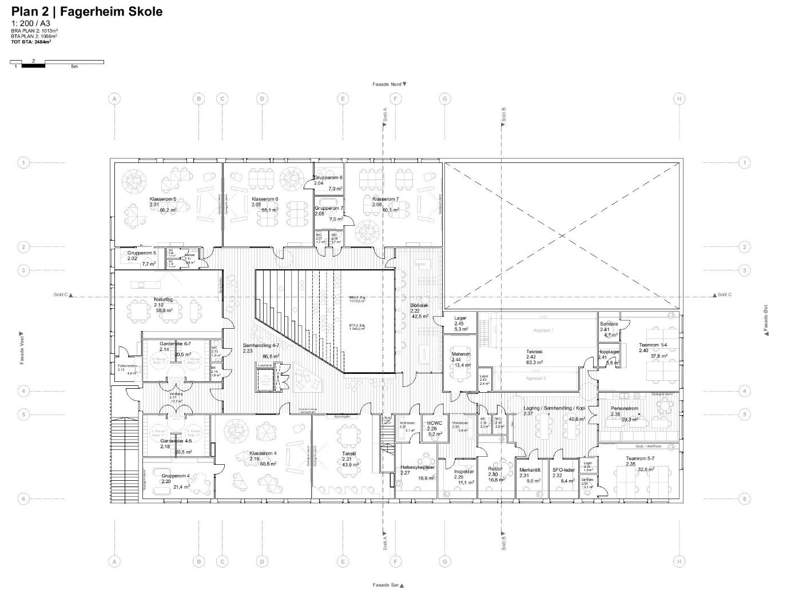
Alternativ 2: Forprosjekt fra samspill

Slide 13
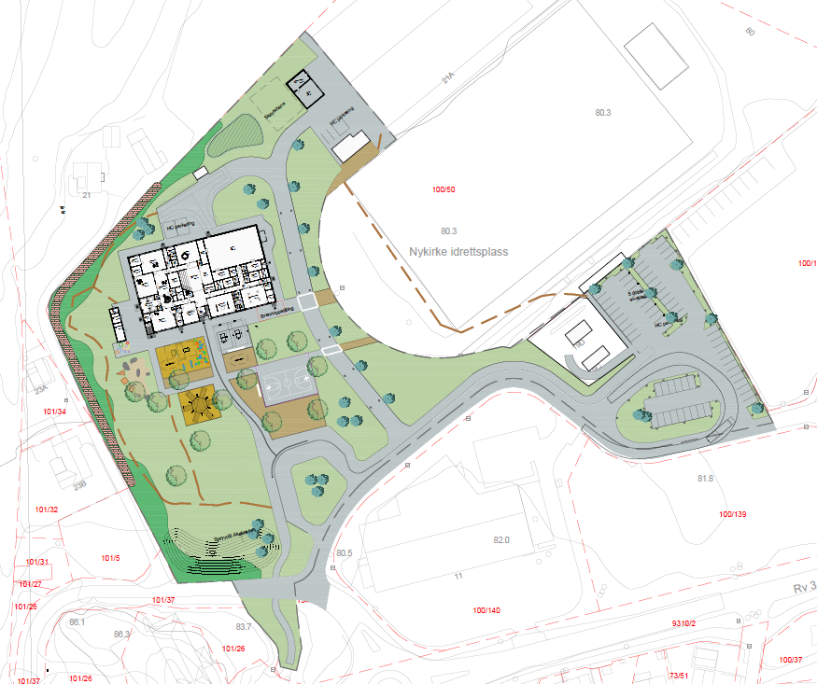
Alternativ 2: Forprosjekt fra samspill
Utendørsarealene følger hovedprinsippene fra reguleringsplanen.

Slide 14
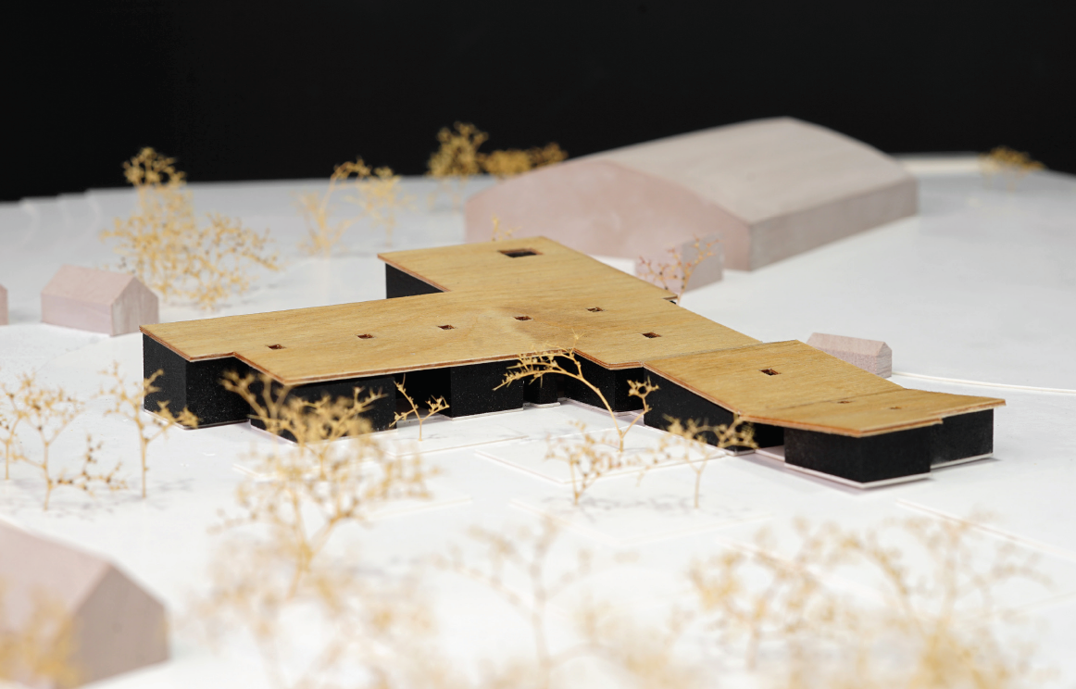
Alternativ 3: Opprinnelig skisseprosjekt
Én-etasjes bygg i L-form med spennende arkitektur og skjermet skolegård.
Kostnadsramme: ca. 135-138 mill.
Estimert ferdigstillelse: skolestart 2023
Areal: ca. 2514 m2
Skolefunksjoner:
Klasserom
Grupperom
Mat og helse
Bibliotek
Musikkrom
Tekstilrom
Naturfagrom
Sløydrom

Slide 15
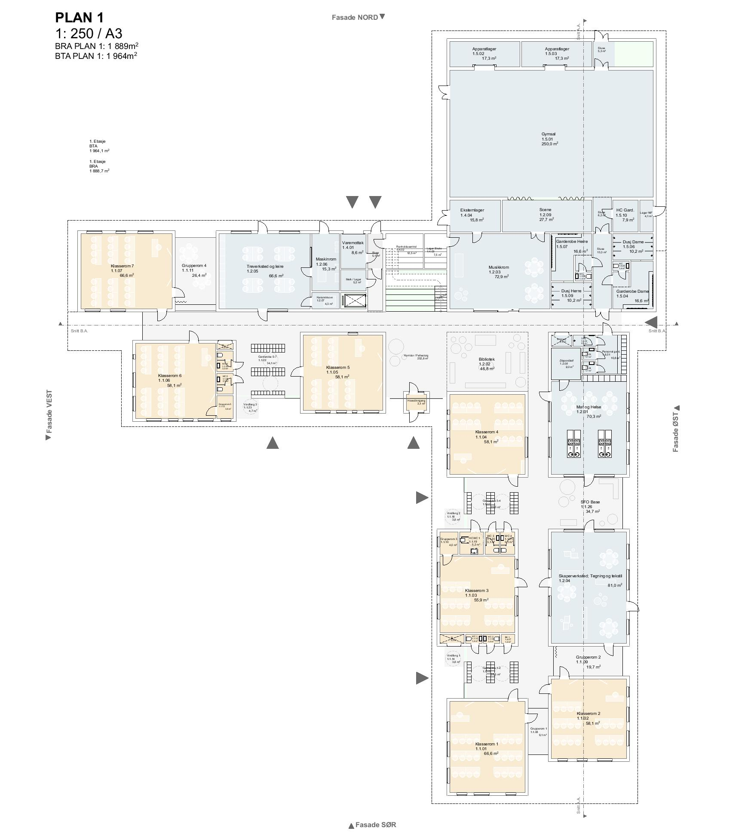
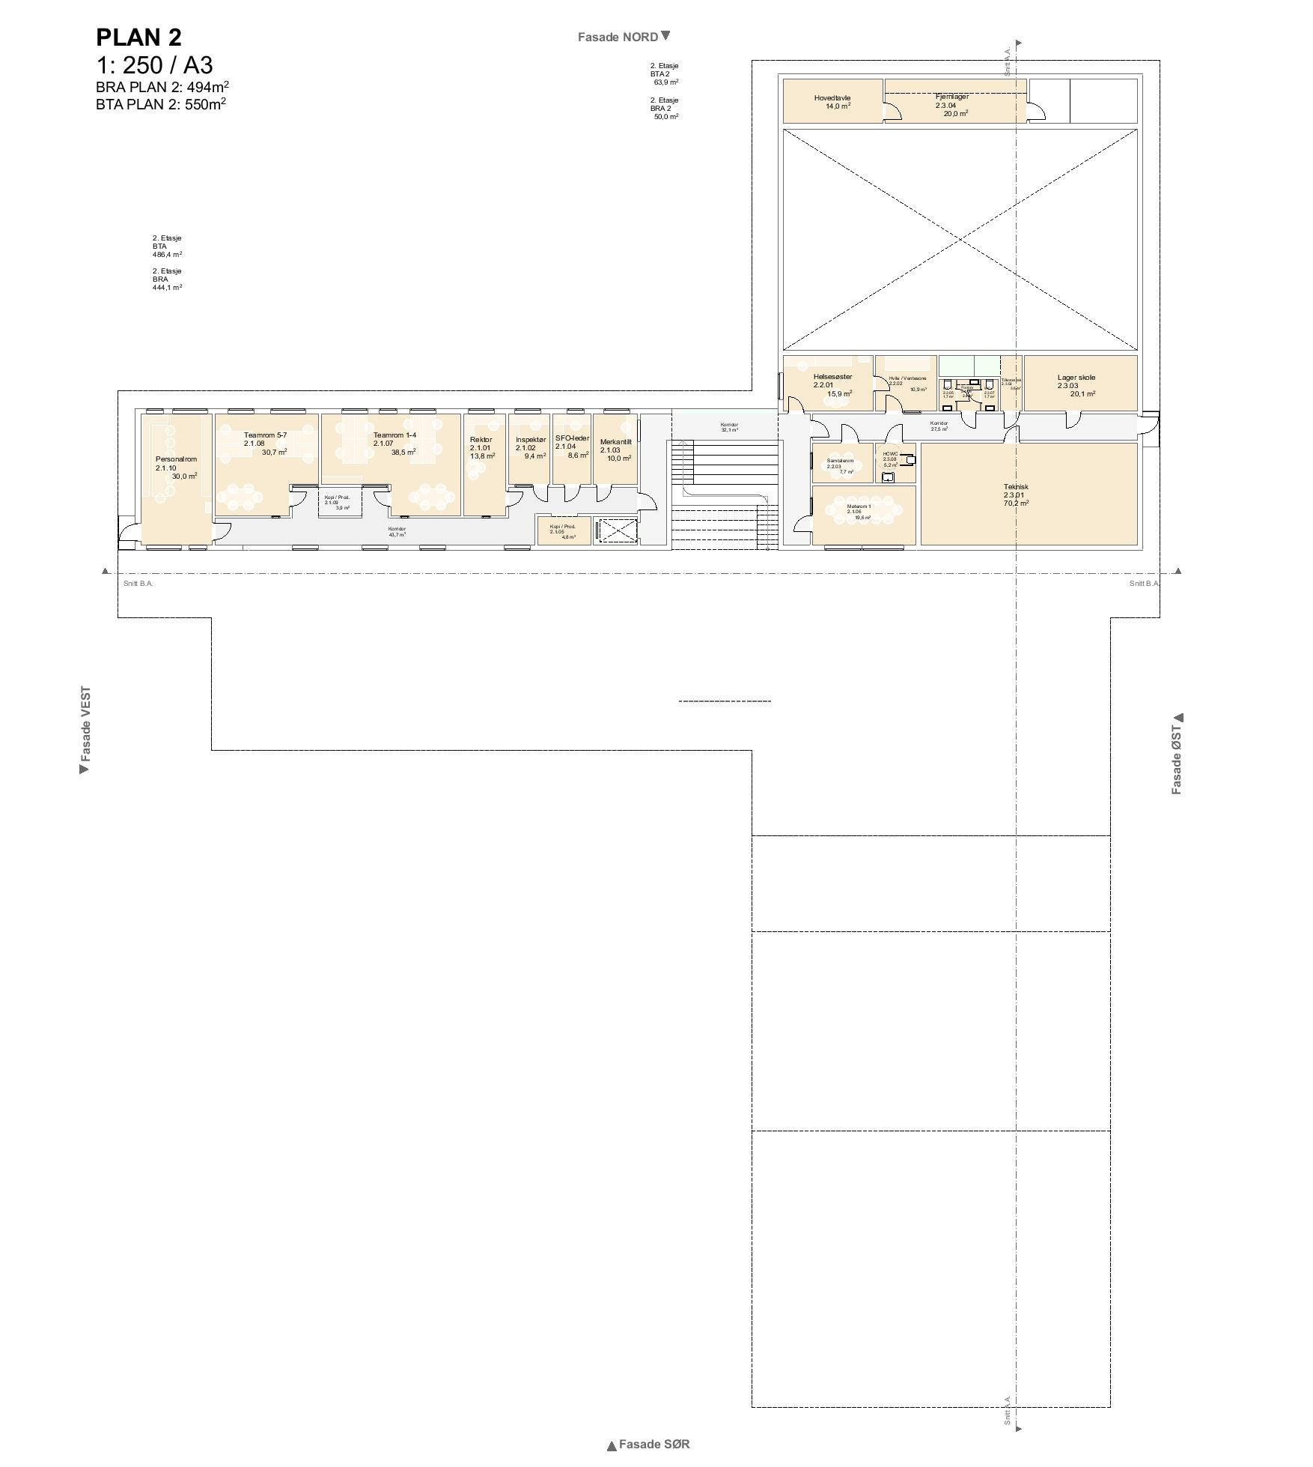
Alternativ 3: Opprinnelig skisseprosjekt

Slide 16
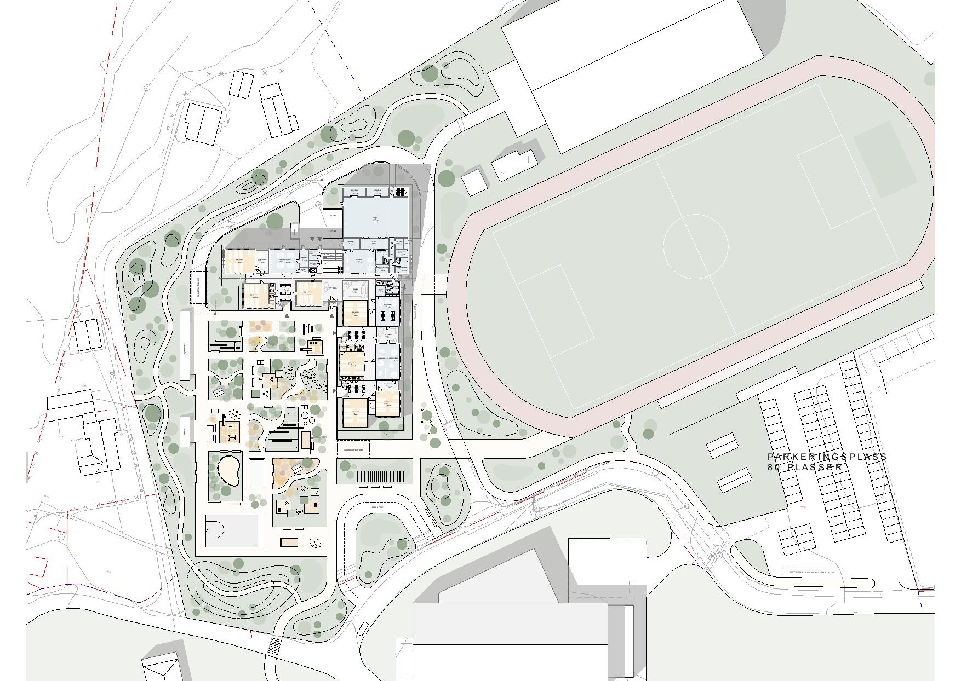
Alternativ 3: Opprinnelig skisseprosjekt

Slide 17
Spørsmål?

